Slide 1
ICT ক্লাসে সবাইকে
স্বাগতম

Slide 2
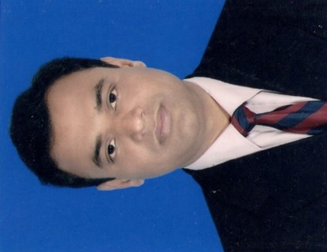
পরিচিতি
বিশ্বজিত ঘরামী
সহকারি শিক্ষক (কম্পিউটার)
হড্ডা ডি, এম, মাধ্যমিক বিদ্যালয়
কয়রা, খুলনা।
E-mail: bjriti1@gmail.com
মোবাইল নং- ০১৭৫৯৮৯২৪৬২
শ্রেনিঃ অষ্টম
বিষয়ঃ তথ্য ও যোগাযোগ প্রযুক্তি
অধ্যায়ঃ প্রথম
সময়ঃ ৫০ মিনিট

Slide 3
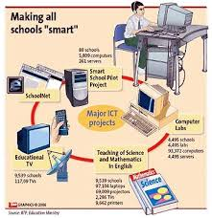
চিত্রগুলো লক্ষ্য করি

Slide 4
এসো আমরা ভিডিও দেখি

Slide 5
আজকের পাঠ
তথ্য ও যোগাযোগ প্রযুক্তির গুরুত্ব

Slide 6
শিখনফল
১। তথ্য ও যোগাযোগ প্রযুক্তির কী বলতে পারবে।
২। তথ্য ও যোগাযোগ প্রযুক্তির গুরুত্ব ব্যাখ্যা করতে পারবে।
৩। বিভিন্ন ক্ষেত্রে তথ্য ও যোগাযোগ প্রযুক্তির ব্যবহার সম্পর্কে বলতে পারবে।
৪।কর্মসৃজন ও কর্মপ্রাপ্তিতে তথ্য ও যোগাযোগ প্রযুক্তির ভূমিকা ব্যাখ্যা করতে পারবে।

Slide 7
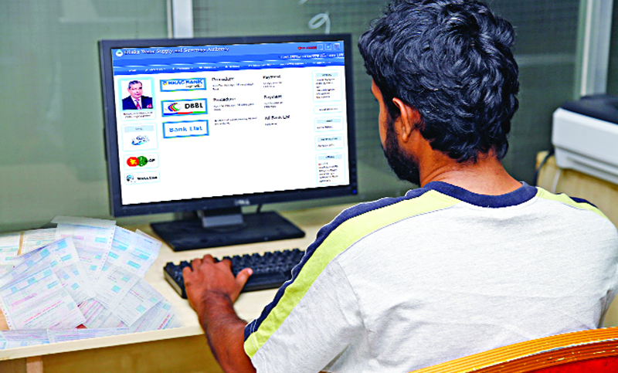
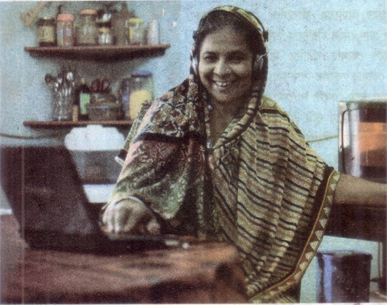
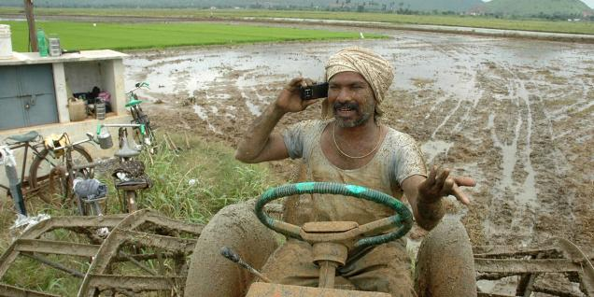
কর্মসৃজন ও কর্মপ্রাপ্তিতে তথ্য ও যোগাযোগ প্রযুক্তির ব্যবহার

Slide 8
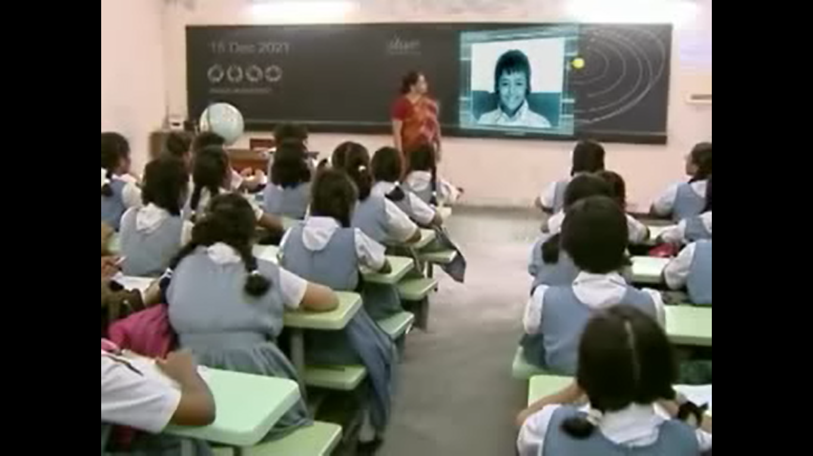
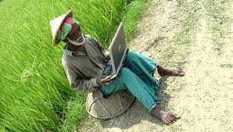
যোগাযোগে তথ্য ও যোগাযোগ প্রযুক্তির গুরুত্ব অপরিসীম
তথ্য ও যোগাযোগ প্রযুক্তি ব্যবহার করে আমরা সহজেই একে অপরের সাথে যোগাযোগ করতে পারি।

Slide 10
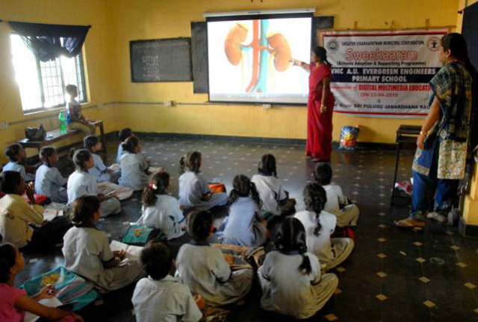
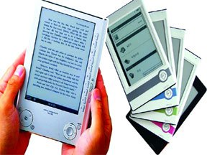
শিক্ষায় তথ্য ও যোগাযোগ প্রযুক্তির ব্যবহার

Slide 11
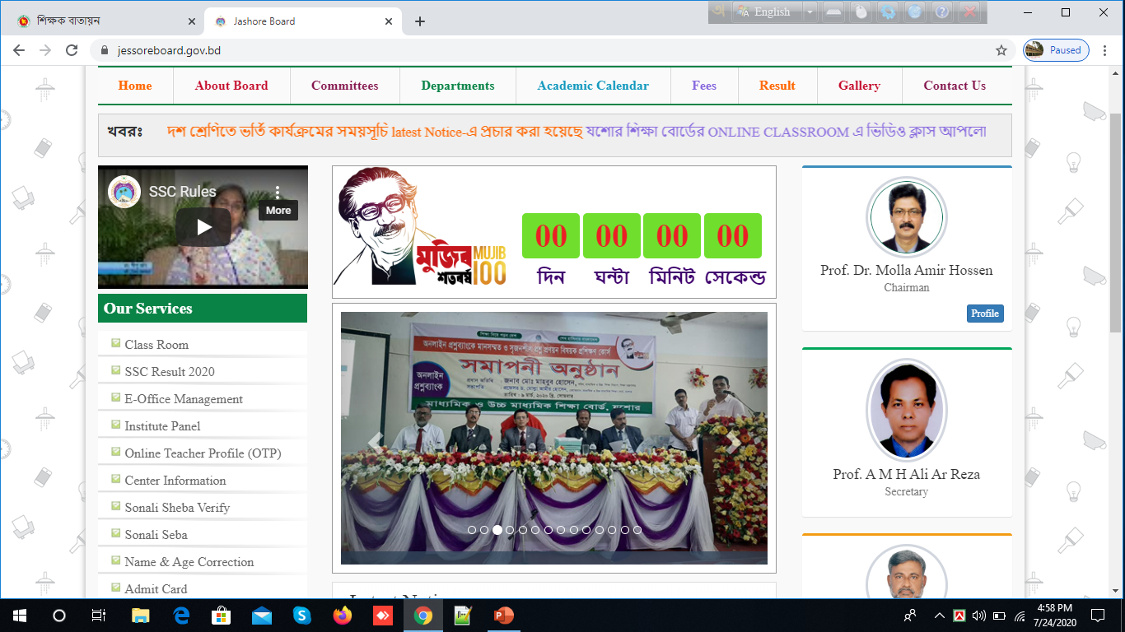
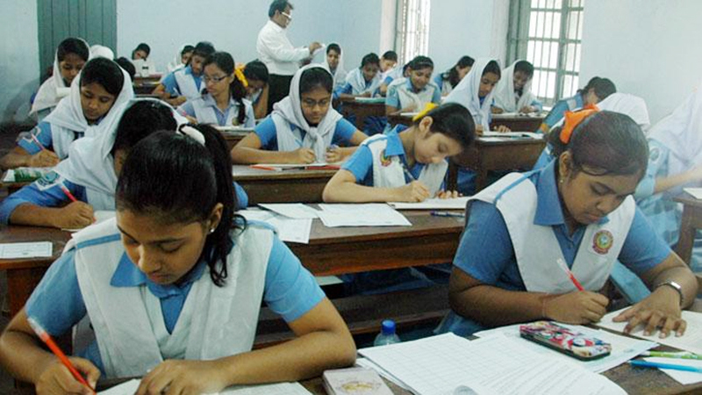
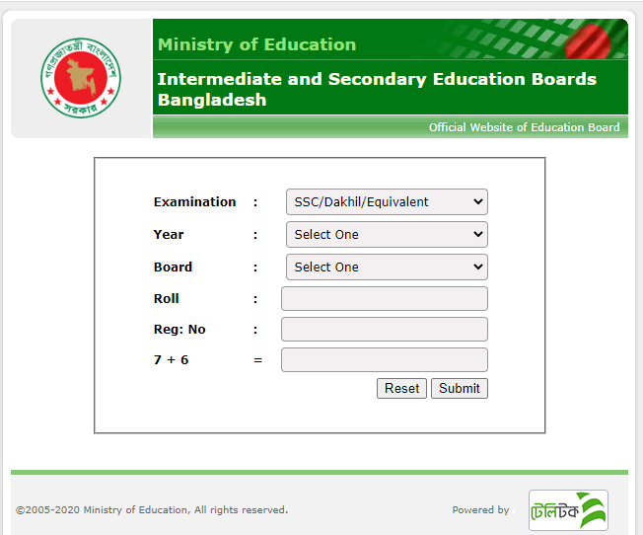
পাবলিক পরীক্ষার ফলাফল প্রকাশ
বর্তমানে দেশের সকল পাবলিক পরীক্ষার ফলাফল অনলাইনে এবং মোবাইলের মাধ্যমে প্রকাশ করা হচ্ছে।

Slide 12
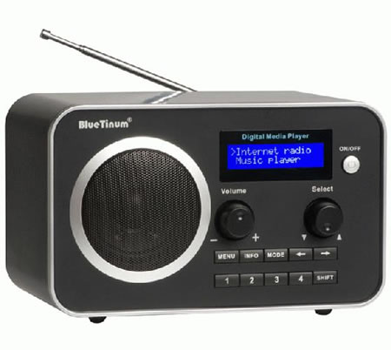
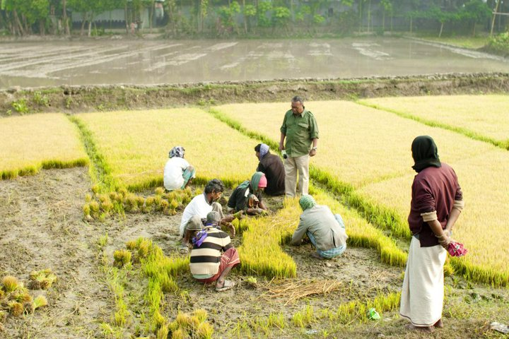
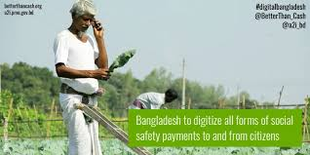
কৃষি ক্ষেত্রে তথ্য ও যোগাযোগ প্রযুক্তির ব্যবহার

Slide 13
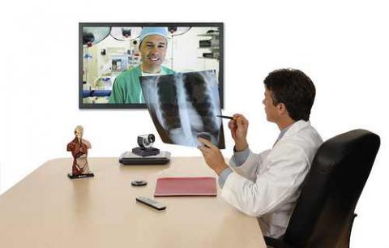
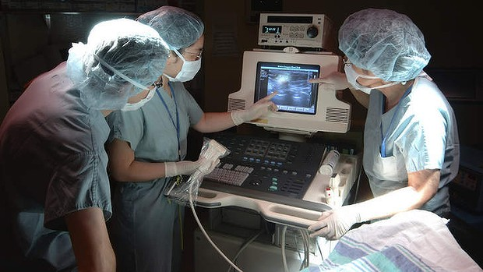
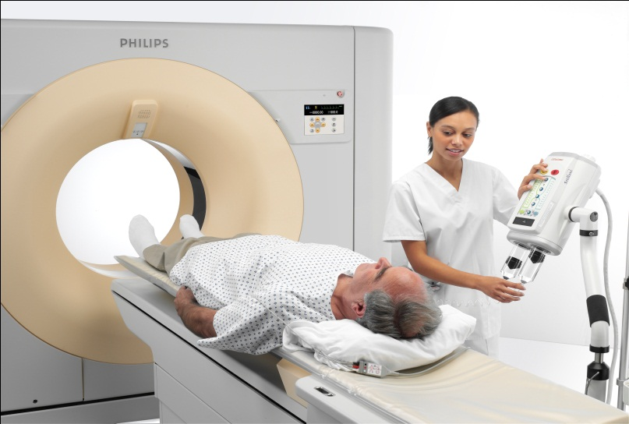
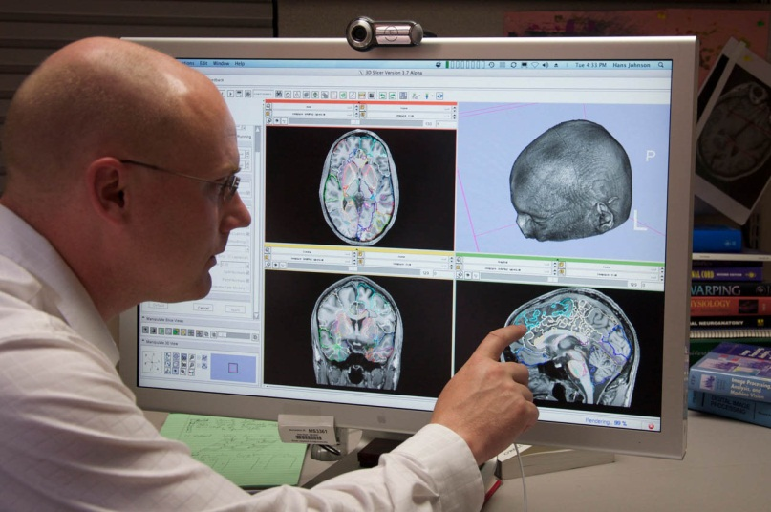
চিকিৎসা ক্ষেত্রে তথ্য ও যোগাযোগ প্রযুক্তির ব্যবহার
আধুনিক যন্ত্রপাতি দিয়ে নিখুঁতভাবে রোগ নির্ণয় ও রোগের তথ্য সংরক্ষণ করা যায়।

Slide 14
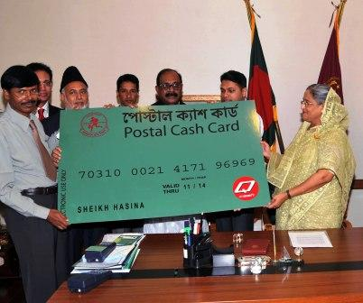
টাকা স্থানান্তর

Slide 15
অনলাইনে আয়কর রিটার্ন প্রস্তুতকরণ
ঘরে বসে আয়করদাতারা তথ্য যোগাযোগ প্রযুক্তির মাধ্যমে আয়করের হিসাব করতে পারেন এবং রিটার্ন তৈরি ও দাখিল করতে পারে।

Slide 16
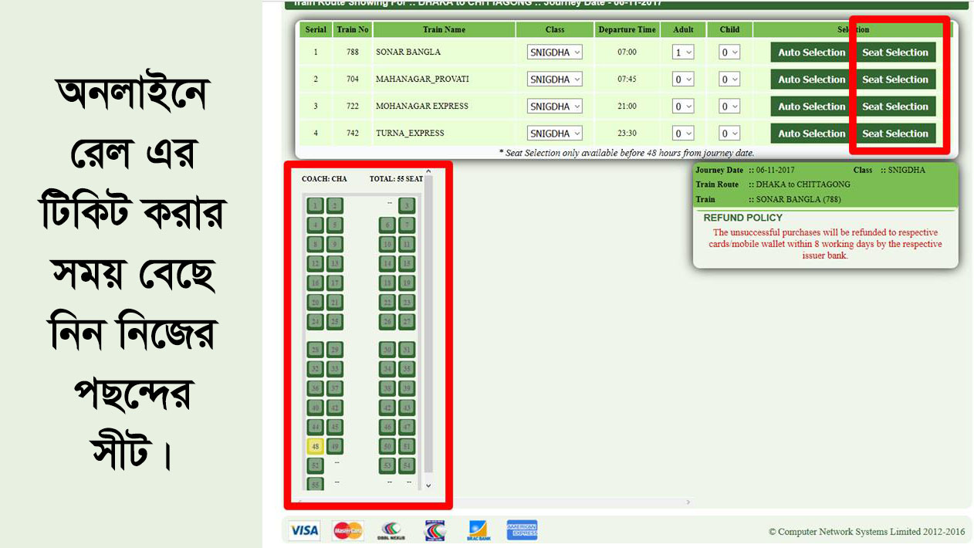
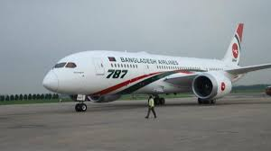
পরিবহন কাজে তথ্য ও যোগাযোগ প্রযুক্তির ব্যাবহার

Slide 17
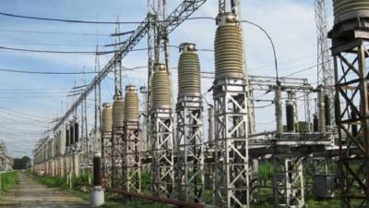
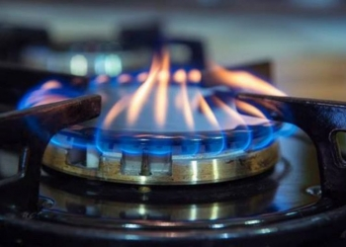
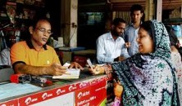
পরিসেবার বিল পরিশোধ
বিদ্যুৎ,পানি,গ্যাস এসকল পরিসেবার বিল বর্তমানে অনলাইনে বা মোবাইল ফোনের মাধ্যমে পরিশোধ করা যায়।পূর্বে এই বিল পরিশোধ করতে গ্রাহকের অনেক ভোগান্তি হতো।

Slide 18
মূল্যায়ন
১। কর্মক্ষেত্রে তথ্য ও যোগাযোগ প্রযুক্তি বলতে কি বোঝায়?
২। বিপদজনক কাজে কি যন্ত্র ব্যবহার করা যায়?
৩। কীভাবে যেকোনো সময় অর্থ তোলা যায়?

Slide 19
দলগত কাজ
১। শিক্ষাক্ষেত্রে তথ্য ও যোগাযোগ প্রযুক্তির গুরুত্ব বিশ্লেষণ কর?
২। কৃষি কাজে তথ্য ও যোগাযোগ প্রযুক্তি ভুমিকা উল্লেখ কর।
৩। চিকিৎসাক্ষেত্রে তথ্য ও যোগাযোগ প্রযুক্তির প্রভাব ব্যাখ্যা কর?

Slide 20
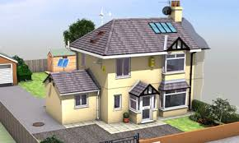
বাড়ির কাজ
কর্মসৃজন ও কর্মপ্রাপ্তিতে তথ্য ও যোগাযোগ প্রযুক্তির ব্যবহার লিখে আনবে।

Slide 21
ধন্যবাদ সবাইকে

